Slide 1
3장 나의 첫 안드로이드
Sample 앱 만들기

Slide 2
프로젝트 기본 정보
Application Name
Project Name
Package Name
프로젝트 기본 정보의 세 가지 이름 정리
Minimum Required SDK
Target SDK
Compile With
Theme

Slide 3
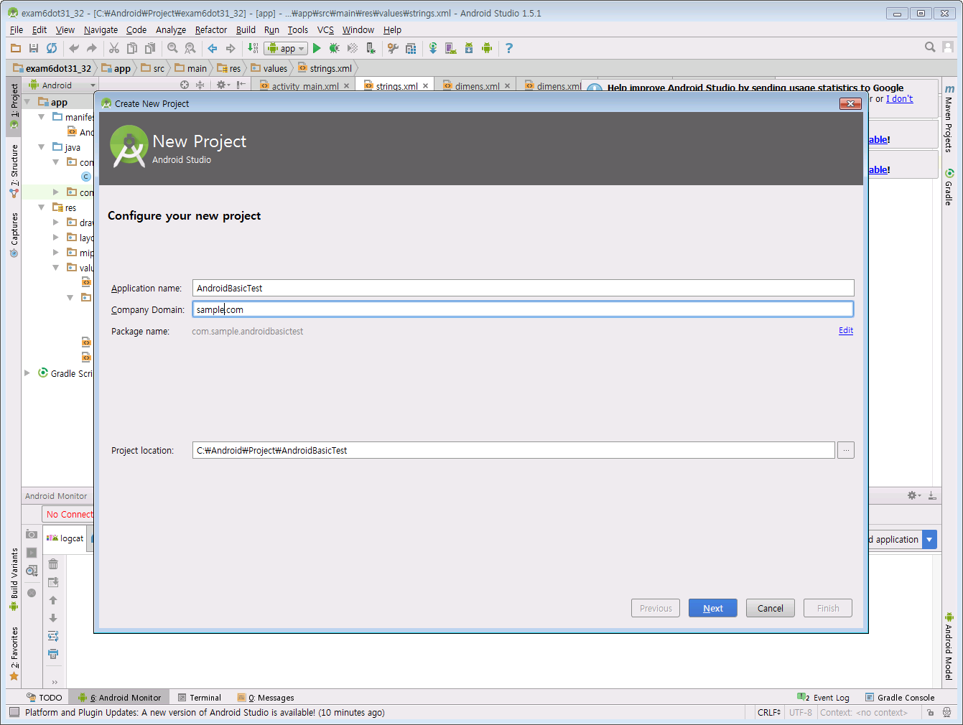
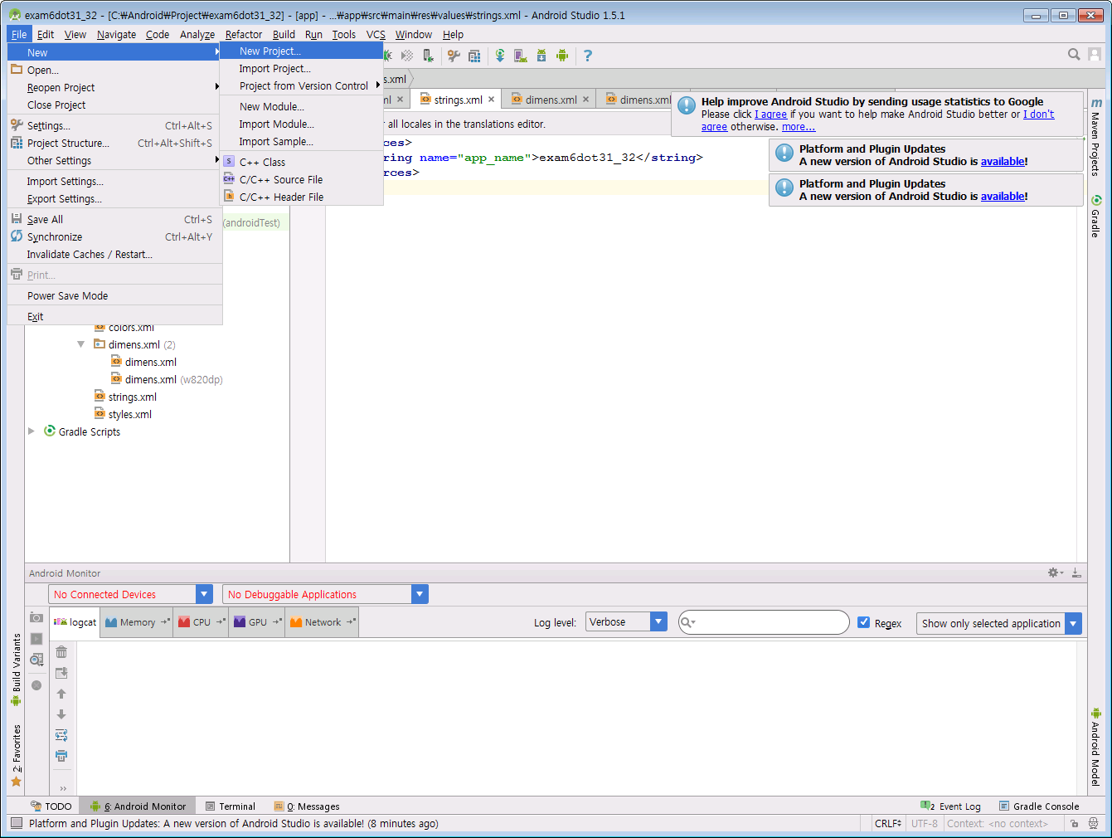
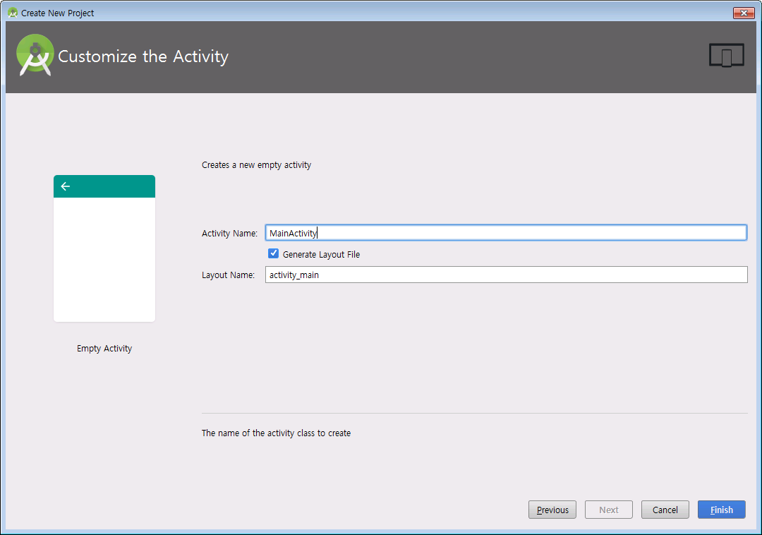
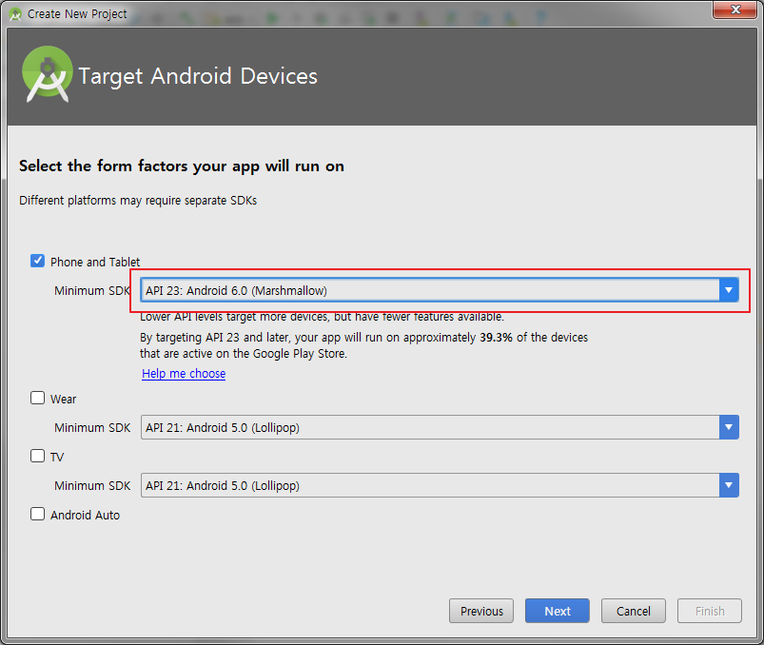
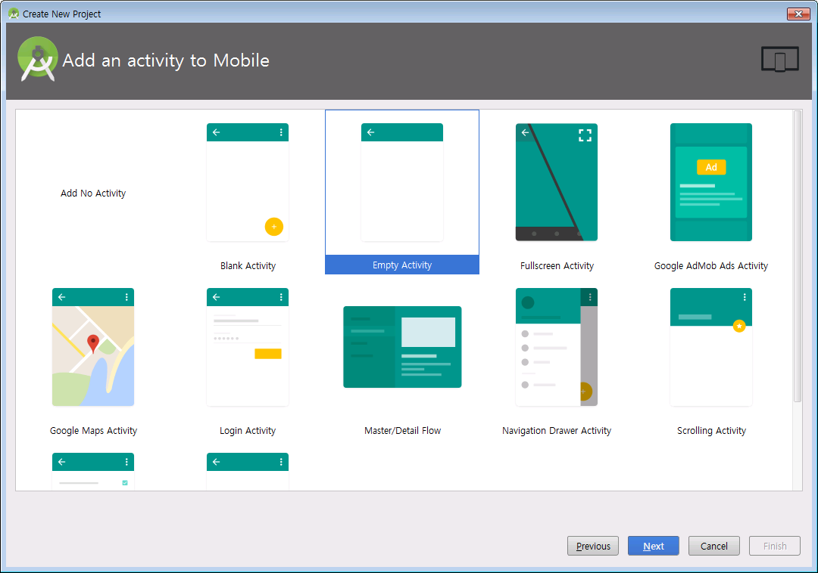
프로젝트 기본 정보의 이해
1
2
3
5
4
3

Slide 4
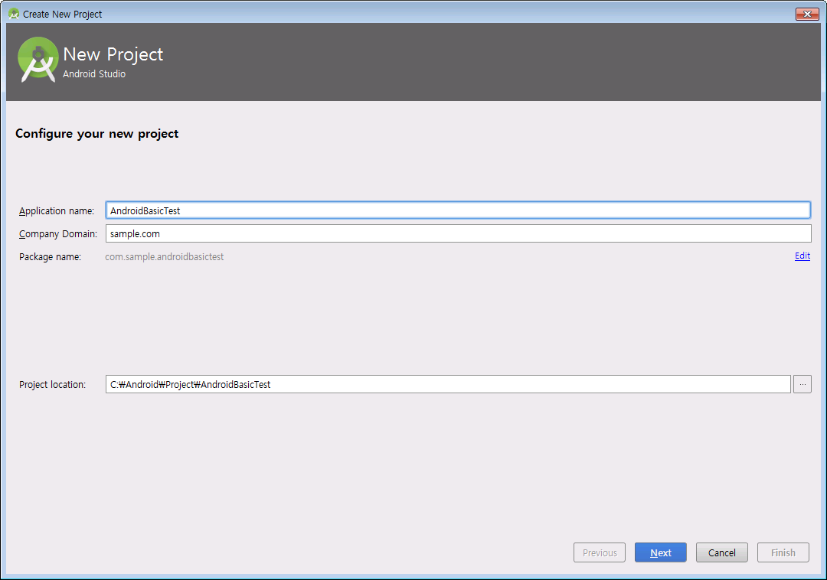
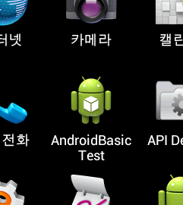
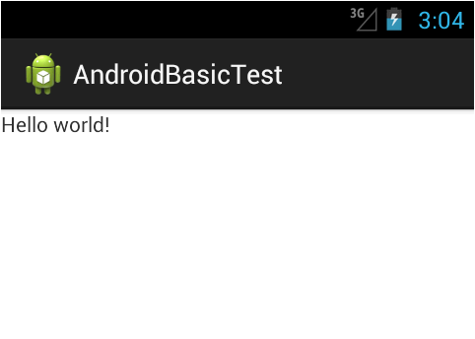
프로젝트 기본 정보의 이해 – Application Name
App Name: 앱 상에 사용자에게 보여주는 이름. 프로젝트 생성 시 영문만 가능.
Project Name: 개발자가 프로젝트를 구별하기 위함.
- Android Studio부터 Project name 입력이 없어짐. App Name과 통합됨.
- AndroidManifest.xml을 통해 App Name 변경 가능.

Slide 5
프로젝트 기본 정보의 이해 – Package Name
Package Name은 안드로이드 시스템(사용자가 아닌)이 서로 다른 앱을 구분할 수 있도록 하기 위함
도메인명 : 프로젝트명. 회사명 .기관명.국가명
순서를 뒤집음
지역
기간/회사
앱명(또는 프로젝트명)
패키지명 : com . superdroid . test
Notes:
앱명 : 앱스토어에 올라갈 수 있는 고유한 이름.

Slide 6

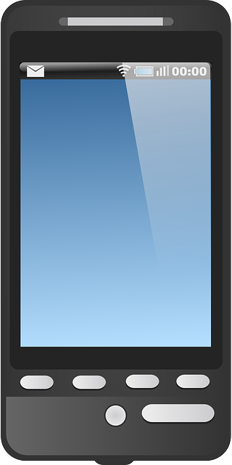
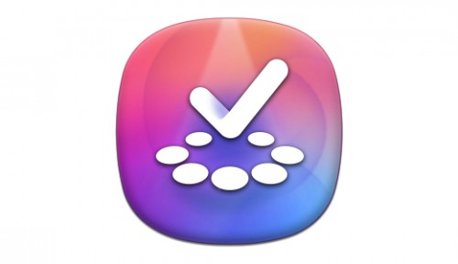
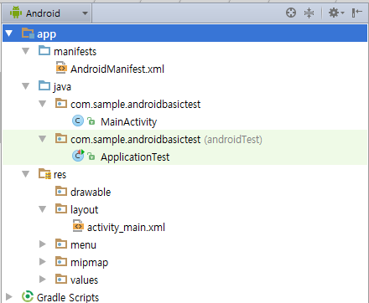


프로젝트 기본 정보의 이해 – Package Name
구글 플레이
회사
앱명
삼성 앱스
티스토어
앱은 동일한 패키지 명으로 마켓에 올릴 수 없다. 하지만 다른 서비스의 마켓에는 올릴 수 있다.
앱은 동일한 패키지 명으로 단말기에 두 개 이상 설치될 수 없다.
Notes:
패키지 명을 통해 중복검사.
앱 name은 똑같은게 존재할 수 있다.(패키지 명만 다르다면 가능)
앱 네임은 변경 가능. (앱 네임 == 프로젝트 이름)

Slide 7
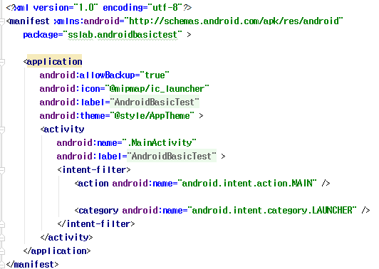
프로젝트 기본 정보의 세 가지 이름 정리
Fig. AndroidManifest.xml
기본 설정은 프로젝트 이름과 어플리케이션 이름이 같도록 설정되어있다.
AndroidManifest xml 파일의 label을 수정하면 어플리케이션의 이름을 수정 할 수 있다.
Application Name
Project Name
Package Name
계산기
Calculator
com.superdorid.android.Calculator
앱 사용자를 위한 이름
개발자를 위한 이름
안드로이드 시스템을 위한 이름
사용자가 단말기 내에서
앱을 구분하기 위해 활용
개발자가 개발 중에
프로젝트를 구분하기 위해
활용
안드로이드 시스템이 설치된 앱을 관리하기
위해 활용

Slide 8
프로젝트 기본 정보의 이해 – 안드로이드 버전
Minimum (Required SDK) 항목: 하위 호환 버전 설정. 개발된 앱이 최소 지원되는 안드로이드의 버전.
Code Name | V/N | API level
Oreo | 8.0 - 8.1 | 26-27
Nougat | 7.0 | 24
Marshmallow | 6.0 - 6.0.1 | 23
Lollipop | 5.0 - 5.1.1 | 21 - 22
KitKat | 4.4 - 4.4.4 | 19 - 20
Jelly Bean | 4.1 - 4.3.1 | 16 - 18
Ice Cream Sandwich | 4.0 - 4.0.4 | 14 - 15
Honeycomb | 3.0 - 3.2.6 | 11 - 13
Gingerbread | 2.3 - 2.3.7 | 9 - 10
Froyo | 2.2 - 2.2.3 | 8
Eclair | 2.0 - 2.1 | 5 - 7
Donut | 1.6 | 4
Cupcake | 1.5 | 3
Notes:
개발하는 앱이 최소 어느 버전까지 지원할 것인가
== 실행은 가능하나 정상 작동할지는 보장할 수 없다.

Slide 9


프로젝트 기본 정보의 이해 – 안드로이드 버전 세 가지
 | 키캣 KitKat | 19 | 4.4
 | 젤리빈 Jelly Bean (MR2) | 18 | 4.3
코드명
API 레벨
플랫폼 버전
● 안드로이드 플랫폼 개발사에서
다음 출시될 버전을 개발 중인 기간에
불려지는 버전
● 비공식명이지만 안드로이드에서는
그 이름이 재밌고 친근하여
대외적으로 공개
안드로이드 코드명은 A~Z까지 알파벳
순의 디저트 이름으로 명명된다
코드명은 개발자보다는 일반 사용자에서 흔히 불려진다. 따라서 코드명은 사용자 버전이라고 할 수 있다.
● 코드 내에서 사용
예를 들어 ‘4.0.1 버전을 이상일때’를
코드로 표현해보자.
if ( androidVersion < 4.4) (X)
if ( androidVersion < 19) (O)
API 레벨은 소스에서 사용되는 소스 버전이라고 할 수 있다. 하지만 소스를 다루는 것은 개발자이므로 개발자 버전으로도 많이 사용된다.
● 정식 안드로이드 버전
● 안드로이드 플랫폼 개발사는
정식으로 새로운 플랫폼이 출시되면
새로운 버전을 정함.
플랫폼 버전은 일반 사용자들이 기억하기 힘들기 때문에 개발자에게 흔히 사용된다. 즉 개발자 버전이라
할 수 있다.

Slide 10
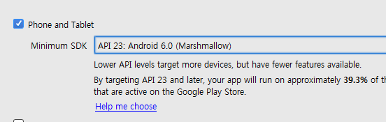
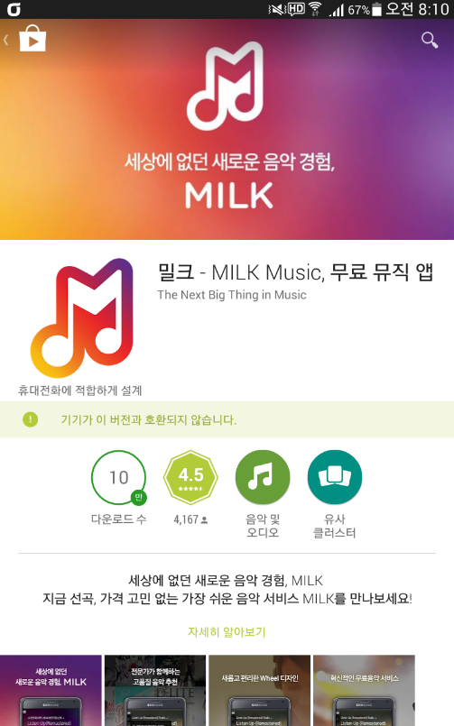
프로젝트 기본 정보의 이해 – Minimum Required SDK
하위 호환 버전을 지정합니다.
Minimum SDK: API 23: Android 6.0 (Marshmallow) ?
Android 6.0 이상 버전(Android 6.0 ~ Android 8.0)을 지원할 수 도 있다. 하지만, 반드시 문제없이 실행된다는 보장은 없다. 그 이유는? “Compile With”
만일 Android 6.0을 Minimum SDK로 설정된 앱을 Android 4.5에 실행할 수 있나?
기기가 이 버전과 호환되지 않습니다.
Notes:
개발자가 허용한 최하위버전이하의 안드로이드를 사용하면 실행 자체가 불가

Slide 11
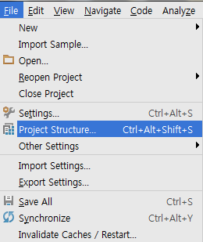
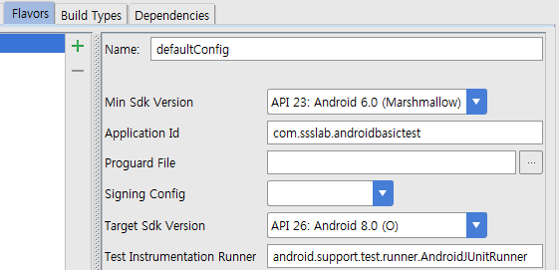
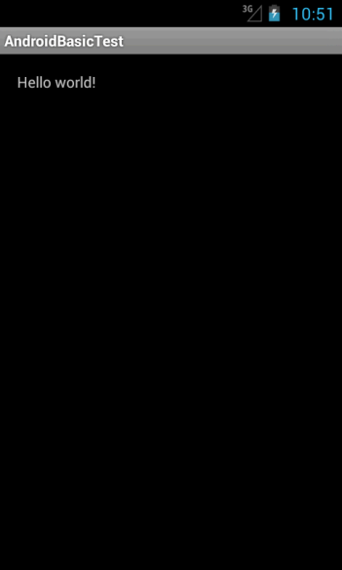
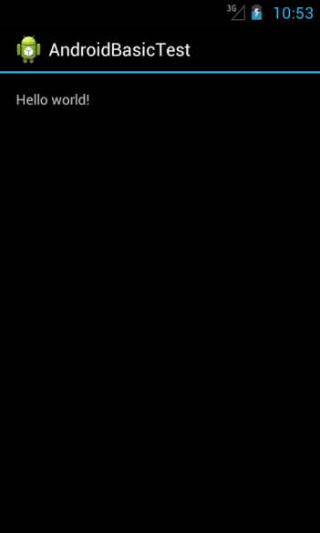
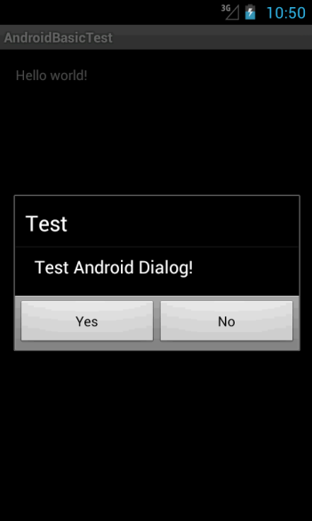
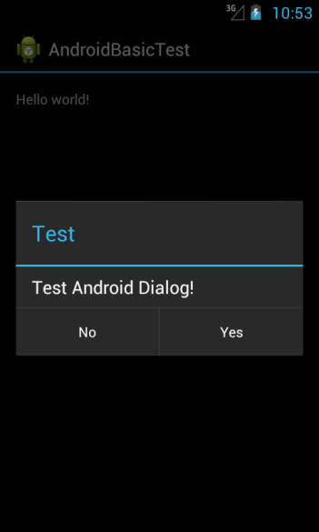
프로젝트 기본 정보의 이해 – Target SDK
1
타깃 버전을 설정합니다.
3
저자의 결론
타깃 SDK 버전은 주로 테스트하는
단말의 SDK 버전에 맞춘다.
하지만 SDK 상위 버전에는 앱의
안정성을 위한 안드로이드 정책이 많다.
따라서 최대한 상위 버전의 개발 단말을 사용하자.
개발 단말이 낮은 버전이라면 차라리
에뮬레이터에서 테스트하라.
2
4
■ 타깃 버전은 어떻게 결정해야 할까? API 10버전 앱을 API 11 타겟에서 실행??
2) 안드로이드 정책
1) 테마 (변경 가능함으로 중요한 요소는 아니다)
API 레벨 ~9 단말
메인 스레드에서
네트워크 작업 허용
API 레벨 10 ~ 단말
메인 스레드에서
네트워크 작업 금지
ActivityThread.java 프레임워크 소스
private void handleBindApplication(AppBindData data) { ... // ① 앱의 타깃 버전 체크 if (data.appInfo.targetSdkVersion > 9) { // ② 메인 스레드에서 네트워크 사용 시 앱을 강제 종료하도록 설정 StrictMode.enableDeathOnNetwork(); } ...
기본 테마
API 버전 10까지
홀로 테마
API 버전 11부터
Notes:
Target은 현재 테스트하는 환경에 맞추어 실험해야함.

Slide 12
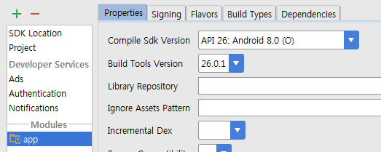


프로젝트 기본 정보의 이해 – Compile With
컴파일시 사용되는 안드로이드 라이브러리 버전을 설정합니다.
Minimum Required SDK으로 사용하는 버전의
라이브러리를 선택하는 것이 좋다.
상위 버전의 라이브러리를 사용하면 하위 버전에
지원되지 않는 클래스 혹은 함수들을 사용할 수
있기 때문이다.
■ 라이브러리 버전을 선택 시 주의해야 할 점
Deprecated API : 안드로이드가 상위 버전으로 올라가면서 보안/기능/성능 등의 문제로 비권장되는 API들
예) 다음은 앱에서 특정 앱을 강제 종료하는 함수다.
API 레벨 7 라이브러리 사용
저자의 결론
개발 시 라이브러리는 Minimum Required SDK 버전을 사용한다.
개발 중 주기적으로 최신 API 버전 라이브러리로 변경해서 디플리케이티드 API를 확인한다.
디플리케이티드 API 사용했다면 대체 API로 변경한다. 만일 대체 API가 없다면 과감히 해당 기능을 포기하는 것이 맞다.
모두 수정했다면 다시 원래의 라이브러리로 변경하자.
API 레벨 15 라이브러리 사용
이 함수는 API 8부터 보안 문제로 디프리케이티드되어 동작하지 않음.
Notes:
없어진거 열심히 찾다가 안되면 걍 포기해라.
미니멈을 kitkat으로 설정했다고해서 컴파일시에 kitkat으로 돌아가는게 아니라 따로 컴파일시 사용할 버전을 설정하게된다.

Slide 13
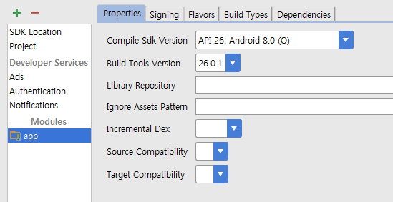
프로젝트 기본 정보의 이해 – Compile With
■ 안드로이드 라이브러리 버전 변경
1
4
5
2
3

Slide 14
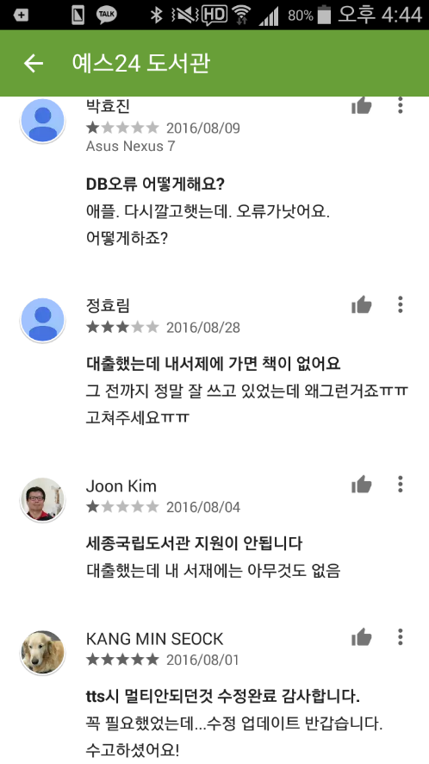
나의 결론 – Minimum SDK 버전, With Compile
App A 개발자
Minimum SDK Version: KitKat 4.4(API19), KitKat 4.4 이상 안드로이드에 지원될 수 있음.
With Compile, Target SDK
-KikKat 4.4 (API19), KitKat 4.4W (API20)
But not Lollipop 5.0 (API 21), Lollipop 5.1.1 (API 21), Marshmallow 6.0 (API 22) ~
나의 결론
Minimum SDK 버전을 낮을 수록 지원 가능한 coverage가 증가함.
Minimum SDK 버전을 낮을 수록 개발자는 더 많은 버전 또는 target을 테스트해야한다. 그만큼 큰 고통.
지원 가능한 버전이라고 “항상 문제 없이” 실행되는 것은 아니다.
테스트를 많이 안하면 원성을 듣기가 쉽다.

Slide 15
안드로이드 프로젝트 구성 요소
AndroidManifest.xml
액티비티 소스 구경하기
화면 리소스
화면 리소스 XML
왜 화면 구성을 XML 형식을 사용할까?
안드로이드 앱을 개발할 때 화면을 구성하는 과정

Slide 16
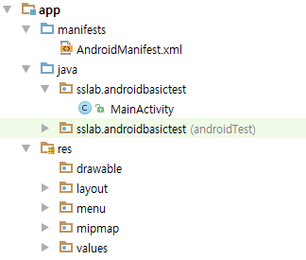
안드로이드 프로젝트 구성 요소
1
앱 전반의 걸친 설정을 담고 있는 명세서. 이 명세서를 통해 안드로이드 시스템은 개발자가 구현한 내용을 동작시켜준다.
1
2
2
앱에서 사용되는 개발자가 작성한 자바 소스를 담고 있다.
3
앱에서 사용하는 리소스(resource)를 담고 있다. 리소스는 각종 이미지와 xml 파일 등이 있다.
3
Notes:
1번에는 해당 앱이 가지는 권한을 담고있다.
2번은 자바 소스코드.
3번은 resource. UI의 구성이나 구성요소의 이미지같은것.

Slide 17
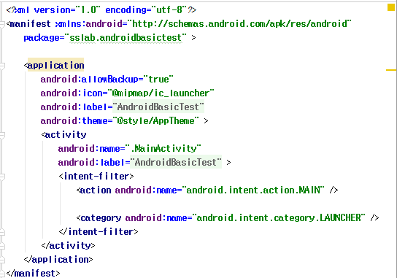
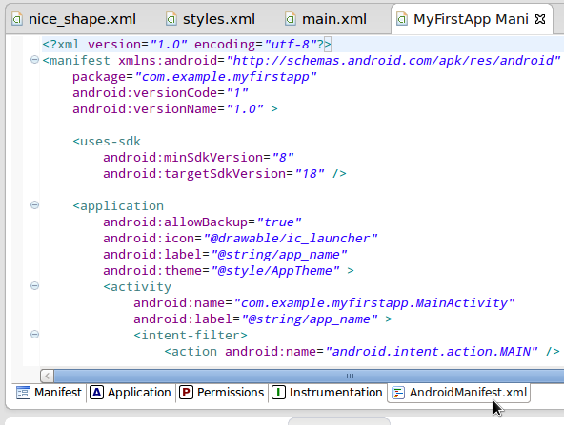
AndroidManifest.xml
AndroidManifest.xml 파일은 안드로이드 시스템에 애플리케이션에 대한 필수적인 정보를 제공해주는 역할을 한다.
애플리케이션 컴포넌트( 액티비티, 브로드캐스트 리시버, 컨텐트 프로바이더) 를 기술하고, 각각의 컴포넌트를 구현하는 클래스와 기능을 기술하여 안드로이드 시스템이 알게끔 한다.
또한 어플리케이션이 갖게 되는 권한 등을 설정한다.
앱 아이콘. 미설정 시 기본 설정 사용
앱 이름
versionName: 앱 버전. 앱 마켓에 올린 후 업그레이드할 때는 이 버전을 올리면 된다. 사용자에게 보여지는 버전. 문자값.
versionCode: 개발자가 보는 앱 버전. 정수값.
Ex)
versionCode: 1, 2, 3, 4, 5, ….
versionName:1.0, 1.1, 1.5, 2.0, 2.5, ….

Slide 18
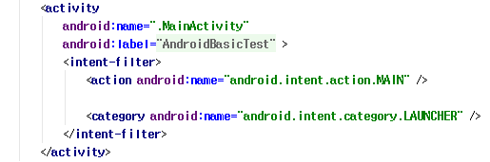
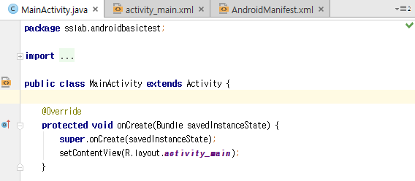
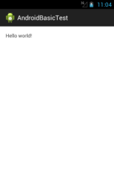
액티비티 소스 구경하기
리소스명

Slide 19
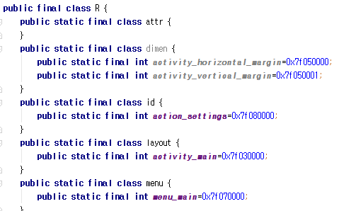
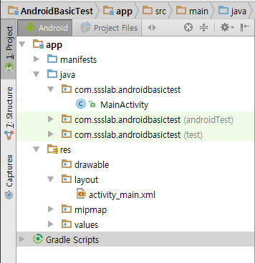
화면 리소스
리소스명
R . layout . activity_main
각각의 리소스들은 R.java 파일 안에 리소스ID들을 class로 자동적으로 변환하여 관리한다.
Notes:
R.Java파일은 자동으로 생성되어 관리되니깐 건들필요없다.

Slide 20
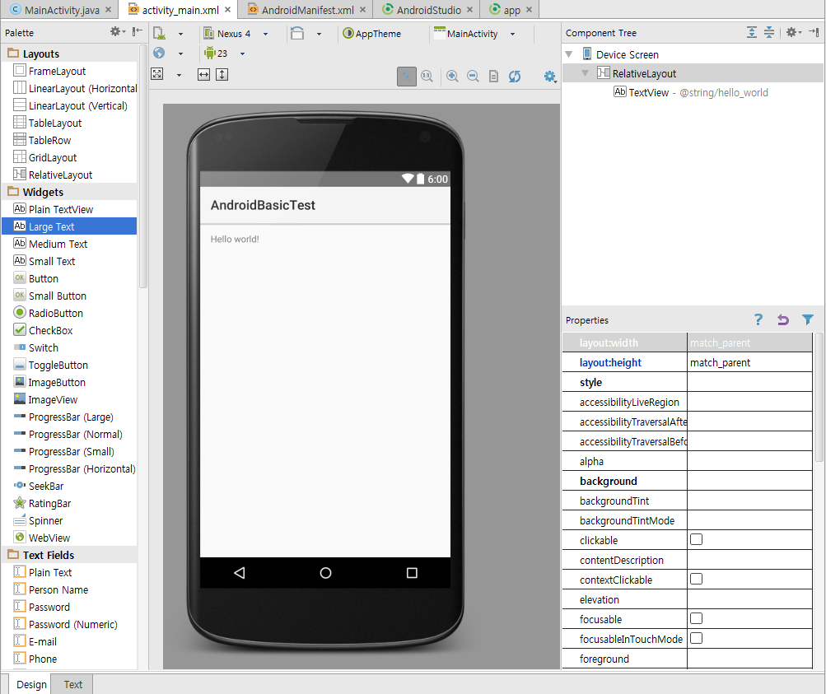
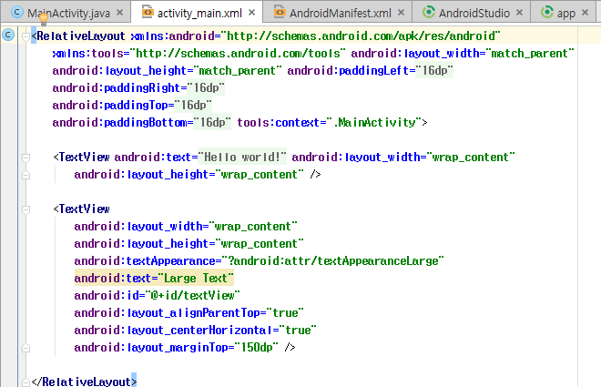
화면 리소스 XML
Notes:
그리하야~~ 레이아웃 생성완료~~

Slide 21
왜 화면 구성을 XML 형식을 사용할까?
묶음1
글
XML 형태로 표현
메모장
<버튼2 “종료”/>
<글 “메모장” />
<편집 글 “오늘은 정말 즐…”/>
<묶음2>
</묶음2>
<버튼1 “저장”/>
편집 글
<묶음1>
</묶음1>
오늘은 정말 즐거운 하루다.
묶음2
저장
종료
버튼1
버튼2
뷰 또는 위젯은 각각의 속성을 가진다.
뷰 간에는 상하 관계를 가질 수 있다.
XML 각각의 요소는 속성을 가진다.
XML 요소는 간에는 상하 관계를 가질 수 있다.
결국 레이아웃을 XML 형태로 쉽게 표현 가능.
자바 소스에 하드 코딩되지 않고 리소스 형태로 분리할 수 있다.
결국 레이아웃 구조를 변경할 때 자바 소스 코드 수정을 최소화할 수 있다.

Slide 22
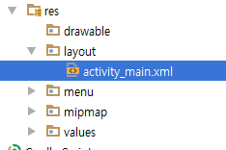

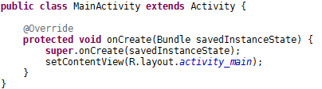
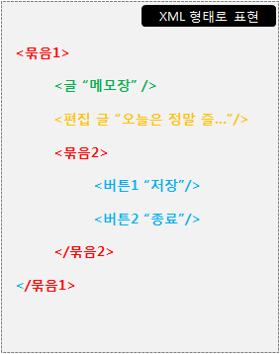
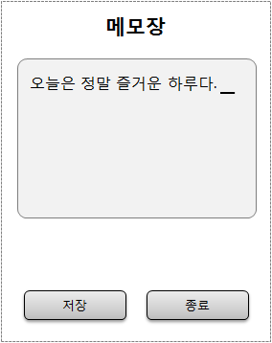

안드로이드 앱을 개발할 때 화면을 구성하는 과정
레이아웃 XML 작성
자동으로 리소스 ID 생성
액티비티에서 레이아웃 사용
R.Java 에 리소스 자동 생성
3
5
1
6
2
7
안드로이드 앱을 개발하면서 가장 먼저 하는 것은 바로 화면 구성이다.
따라서 우리가 가장 먼저 배워야 하는 것도 화면구성이 된다.

Slide 23
안드로이드 앱 컴파일 과정
리소스
안드로이드 리소스 파일들
(이미지, Layout xml, 문자열…)
자바 소스
( . Java 파일 )
안드로이드 IDL
안드로이드 RPC를 위한
규약 언어
( . aidl 파일 )
개발자 가공 데이터
Android SDK
포함 툴
JDK 포함 툴
산출물(파일)
aapt
리소스
패키징 툴
R.Java
리소스
참조 ID 리스트
앱 소스
자바
인터페이스
aidl
RPC interface
자동 생성기
안드로이드 가공 데이터
Javac (자바 컴파일러)
.Class (Java 바이트 코드)
dx (달빅 바이트 코드 변환기)
컴파일된 리소스들
.dex (달빅 바이트 코드)
기타 리소스 (앱 내에 포함된 재가공이 필요 없는 파일들)
패키징
apkbuilder
안드로이드 패키징 툴
zipalign
패키지 최적화 툴
APK
마켓에 배포할 수 있는 최종 APK
.apk 파일
Jarsigner
패키지 사인 툴
.apk 파일
사인된 apk 파일
KeyStore

